Slide 1
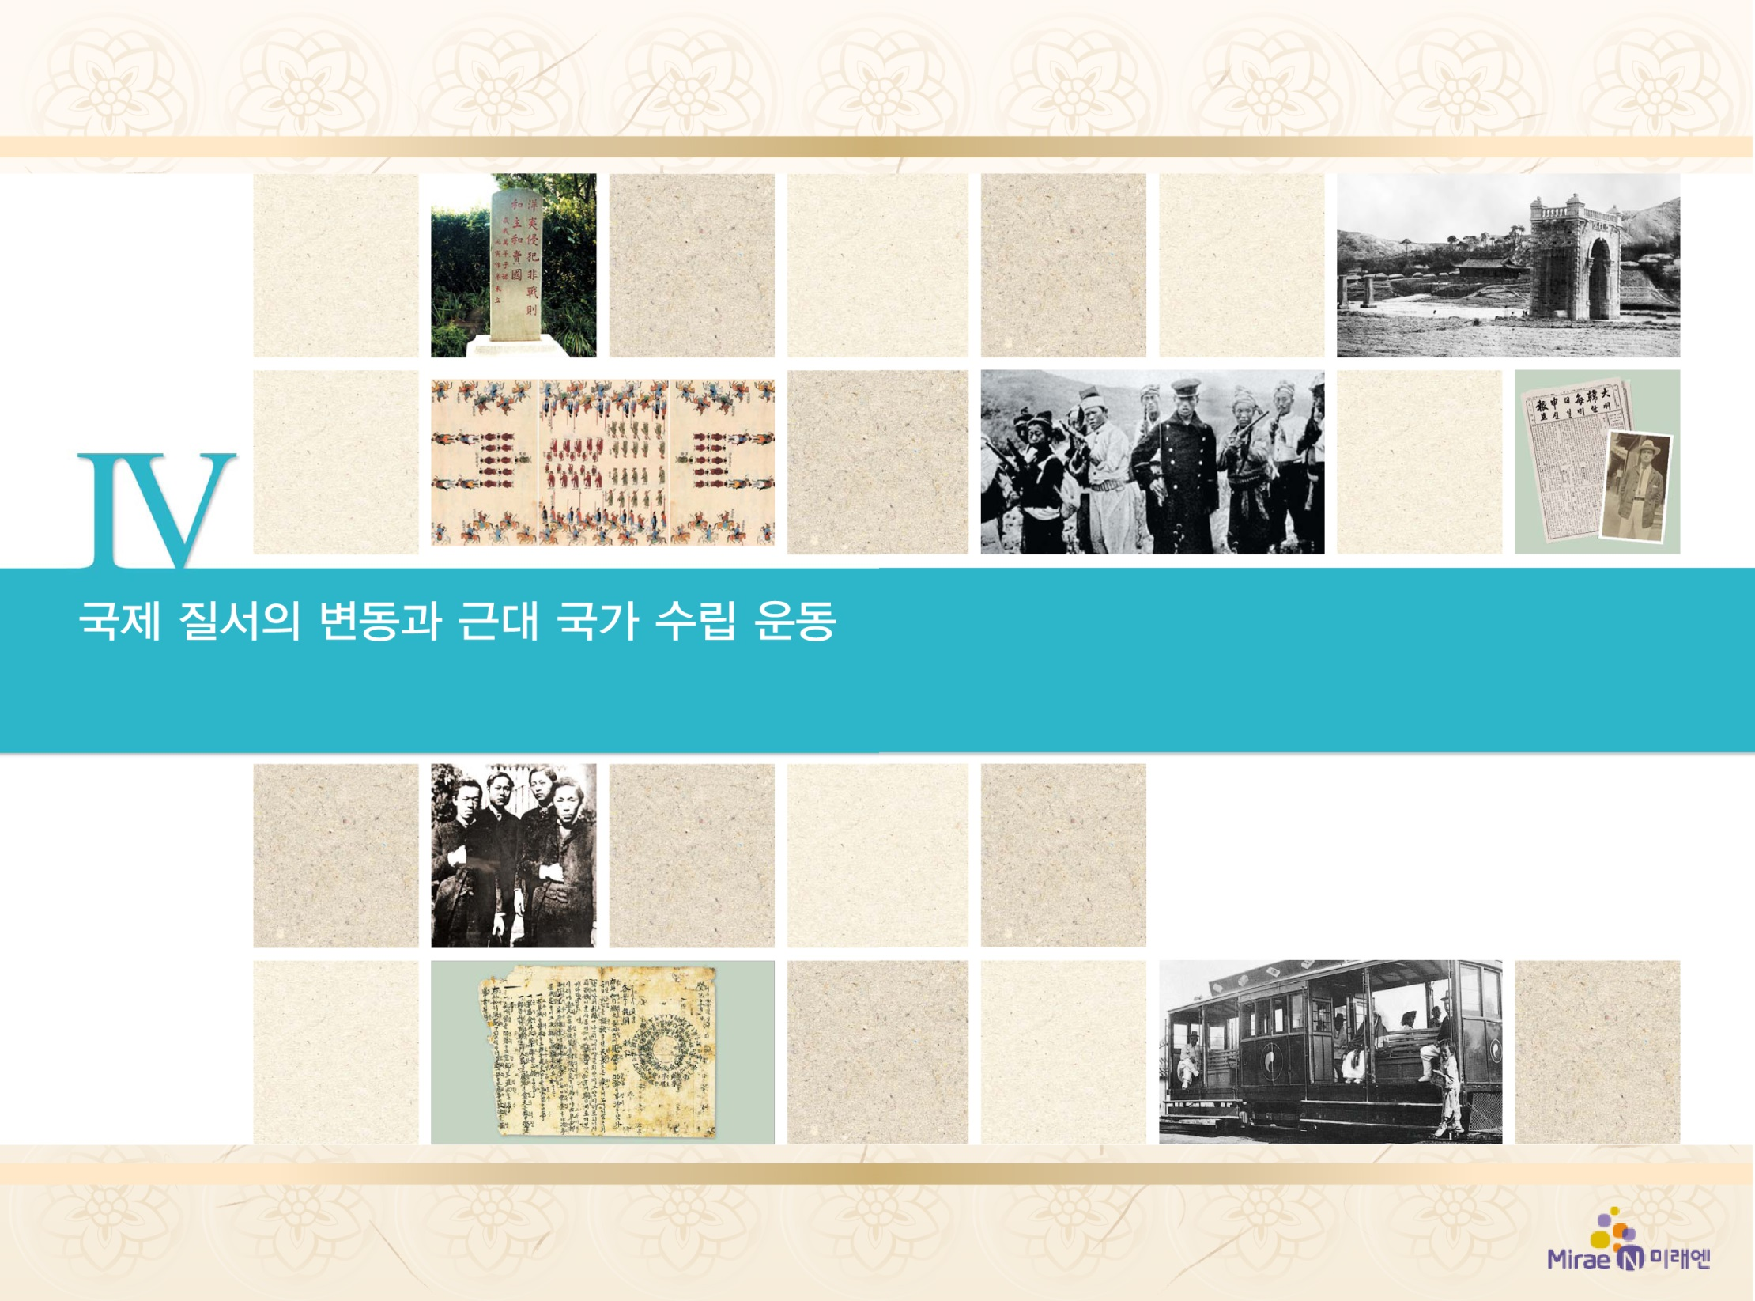
5. 개항 이후의 경제와 사회·문화의 변화
열강의 경제 침략
1

Slide 2



개항 이후 불평등 조약 체제 속에서 이루어진 열강의 경제 침략 내용을 단계별로 설명할 수 있다.
열강의 경제 침략이 우리나라에 어떤 영향을 미쳤는지 파악할 수 있다.

Slide 3

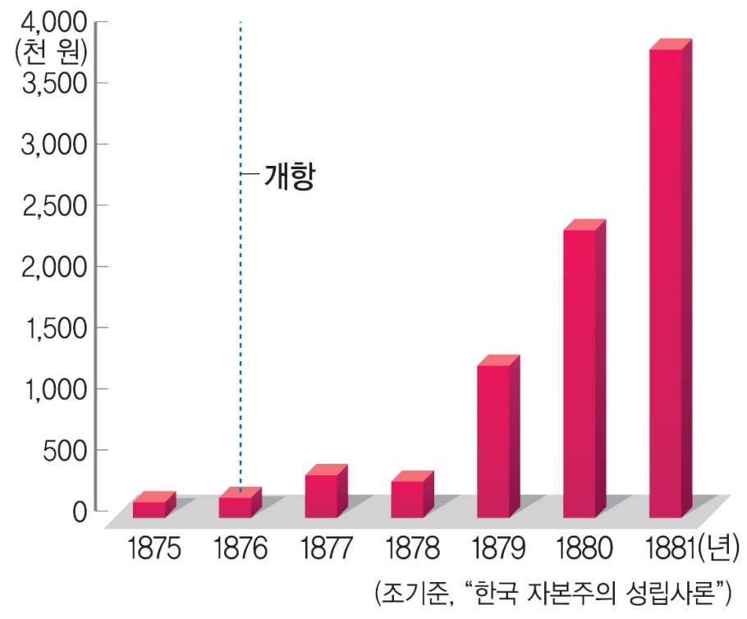
5. 개항 이후의 경제와 사회·문화의 변화
열강의 경제 침략
(220쪽)
1
어떠한 벽촌이든지 장날에 청 상인이 오지 않는 곳이 없다고 한다. …… 지금까지 안성 시장에는 수원 상인이 많았다. …… 요즘 들어 안성 시장에 청 상인이 늘어나 점차 상권을 빼앗겨 폐업하는 자가 많아졌다. … 공주·강경 같은 곳은 모두 자기 집을 갖고 장사를 하고 있다. 전라도 전주 같은 곳은 청 상인이 30명 정도 들어왔다.
▲ 일본과의 무역액
- 일본의 무역 상황 보고서, “통상휘찬”(1893) -

Slide 4

5. 개항 이후의 경제와 사회·문화의 변화
열강의 경제 침략
(220쪽)
1
개항 후 일본 상인의 독점적 침투
① 배경: 강화도 조약 이후 그 부록과 조·일 무역 규칙 체결
→ 부산(1876), 원산(1880), 인천(1883) 개항
② 무역 형태
• 약탈 무역: 치외 법권, 무관세 무역 등으로 약탈적인
무역 활동 전개

Slide 5
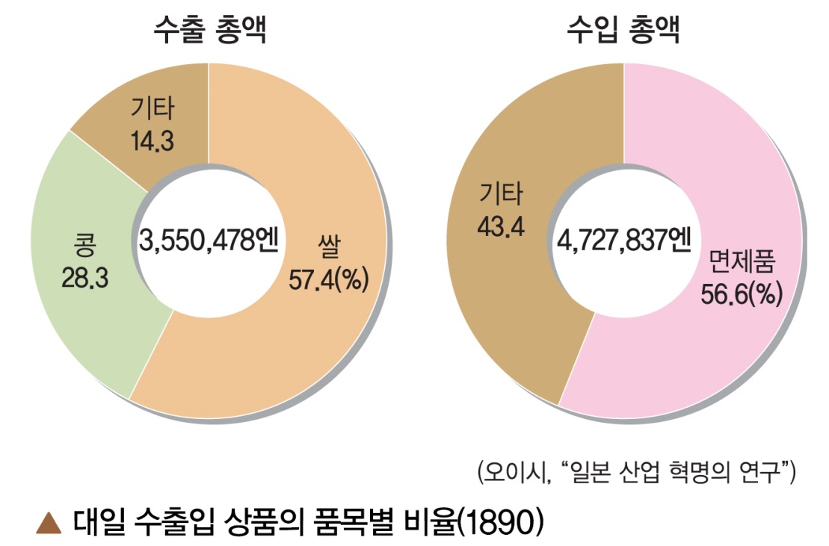
5. 개항 이후의 경제와 사회·문화의 변화
열강의 경제 침략
(220쪽)
1
• 거류지 무역: 개항 초기 일본 상인은 조계 내에서만 무역
가능 → 조선의 객주, 여각, 보부상 통해 내륙 시장 연결
• 중계 무역: 일본 상인은 영국산 면제품을 싸게 들여와 팔고
조선의 곡물을 대량 구매
③ 영향: 조선 내 쌀값 폭등, 농촌의 면직물 공업 타격

Slide 6
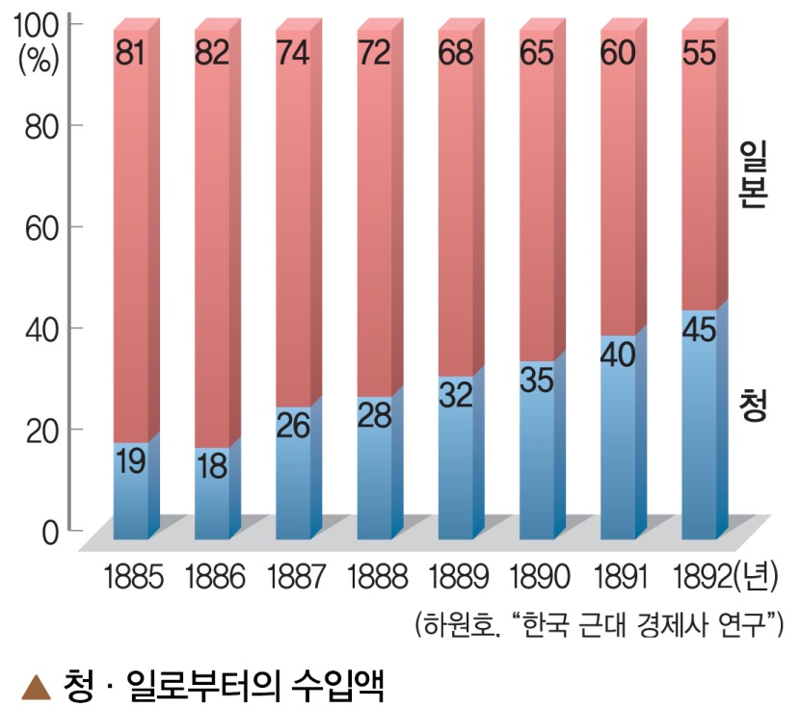
5. 개항 이후의 경제와 사회·문화의 변화
열강의 경제 침략
(221쪽)
1
2. 임오군란 이후 청·일 상인의 상권 경쟁
① 조·청 상민 수륙 무역 장정 체결
(1882)
• 내용: 청 상인은 허가만 받으면
개항장 밖에서도 활동 가능
• 영향: 최혜국 대우 규정에 따라
다른 나라 상인도 내륙 진출,
청·일 상인 간 상권 다툼, 조선의
중개 상인 몰락, 서울 상인의
상권 위협

Slide 7
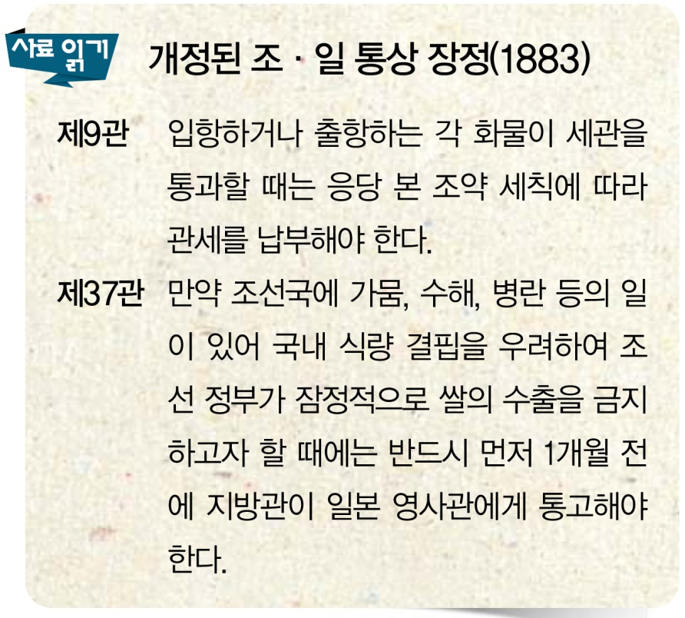
5. 개항 이후의 경제와 사회·문화의 변화
열강의 경제 침략
(221쪽)
1
② 일본 상인의 침투
• 배경: 일본 상인을 통해 조선의
쌀 대량 유출(고리대, 입도선매
방식)
• 영향: 쌀값 폭등, 지주의 소작인
수탈 확대(지주제 강화)
③ 조·일 통상 장정 체결(1883):
관세권 설정, 방곡령 선포,
일본의 요구로 최혜국 대우 허용

Slide 8

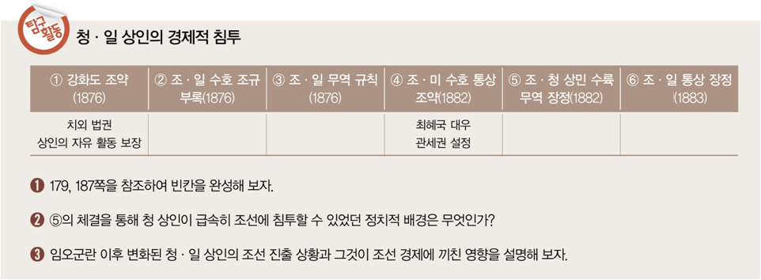
5. 개항 이후의 경제와 사회·문화의 변화
열강의 경제 침략
(221쪽)
1

Slide 9
5. 개항 이후의 경제와 사회·문화의 변화
열강의 경제 침략
(221쪽)
1
① 179, 187쪽을 참조하여 빈칸을 완성해 보자.
[답] ② 조·일 수호 조규 부록(1876) - (개항장에서)
일본 화폐 사용 허용
③ 조·일 무역 규칙(1876) - 양곡의 무제한 유출,
일본의 수출입 상품에 대한 무관세 원칙 설정 조약
(1882)
⑤ 조·청 상민 수륙 무역 장정(1882)
- 청 상인의 서울 양화진 진출 허용, 내지 통상권 허용
⑥ 조·일 통상 장정 개정(1883) - 관세권 설정,
방곡령 선포(1개월 전 통보), 최혜국 대우

Slide 10
5. 개항 이후의 경제와 사회·문화의 변화
열강의 경제 침략
(221쪽)
1
② ⑤의 체결을 통해 청 상인이 급속히 조선에 침투할 수
있었던 정치적 배경은 무엇인가?
[답] 임오군란이 발생하자 청은 조선에 군대를 출동시키고
흥선 대원군을 납치하였다. 이후 3,000여 명의 군대를
조선에 주둔시키고 마건상, 묄렌도르프 등 고문을 파견
하여 내정 간섭을 하였다.

Slide 11
5. 개항 이후의 경제와 사회·문화의 변화
열강의 경제 침략
(221쪽)
1
③ 임오군란 이후 변화된 청·일 상인의 조선 진출 상황과
그것이 조선 경제에 끼친 영향을 설명해 보자.
[답] 조·청 상민 수륙 무역 장정에 따라 청 상인의 내륙
진출이 허용되자, 다른 나라 상인들도 최혜국 대우
규정을 들어 내륙 시장에 침투하였다. 그 중 청·일
상인은 조선의 상권을 두고 치열하게 다툼을 벌였다.
이러한 상황에서 내륙과 개항장을 연결하며 활동했던
객주, 여각, 보부상 등 조선의 상인들이 몰락했고,
서울 상인들의 상권도 크게 위협받았다.

Slide 12
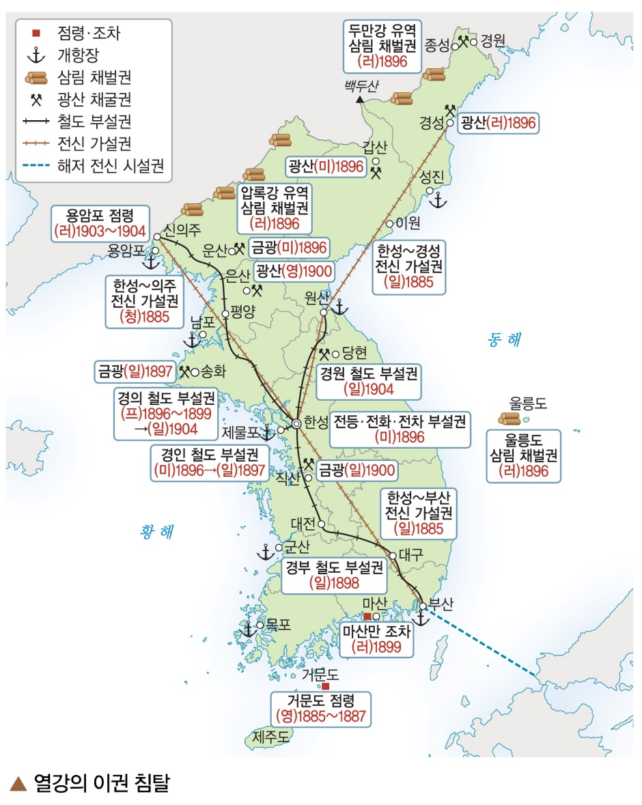
5. 개항 이후의 경제와 사회·문화의 변화
열강의 경제 침략
(222쪽)
1
3. 제국주의 열강의 이권 침탈 강화
① 배경: 청·일 전쟁과 아관 파천을
거치면서 열강의 경제적 침탈
심화
② 내용: 광산, 삼림 자원과 철도,
전차, 해운, 어업, 전기 등 이권

Slide 13
5. 개항 이후의 경제와 사회·문화의 변화
열강의 경제 침략
(222쪽)
1
4. 일제의 경제 침탈
① 러·일 전쟁을 계기로 토지 강탈 심화, 동양 척식 주식회사
설립 → 약탈한 토지를 한국 농민에게 높은 소작료를 받고
경작, 일본인에게 매매 → 식민 지배 토대 마련
② 재정 장악: 차관 제공 독점, 한국의 재정을 일본에 예속시킴
③ 금융 지배
• 한국 정부의 세관 업무를 관리, 일본 화폐와 제일 은행권
유통
• 화폐 정리 사업(1905): 재정 고문 메가타가 맡아 실시
→ 국내 자본, 상인·농민 타격

Slide 14

경제적 구국 운동의 전개
입니다.
2

